Slide 1

Муниципальное бюджетное дошкольное образовательное учреждение центр развития ребенка - детский сад № 9 муниципального образования Щербиновский район станица Старощербиновская
«МОЙ УСПЕШНЫЙ ПРОЕКТ»
Кутафина Анастасия Васильевна
адрес: 353620, Краснодарский край, Щербиновский район,
станица Старощербиновская ул.Тельмана,146.
телефон/факс: 8(86151)7-78-38
e-mail: kolokolchiki.9@yandex.ru
сайт:9sad.ucoz.net

Slide 2



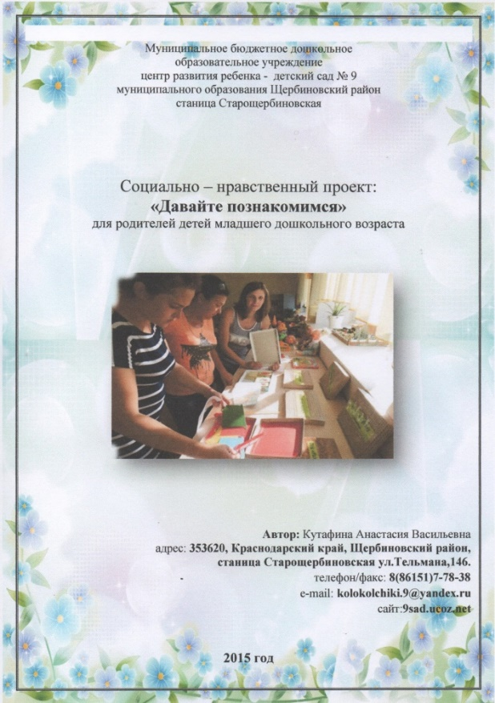

ПОЗНАВАТЕЛЬНО-ИССЛЕДОВАТЕЛЬСКИЙ
ПРОЕКТ
ПРАКТИКО-ОРИЕНТИРОВАННЫЙ
ПРОЕКТ
СОЦИАЛЬНО-ПОЗНАВАТЕЛЬНЫЙ
ПРОЕКТ
СОЦИАЛЬНО-НРАВСТВЕННЫЙ
ПРОЕКТ

Slide 3
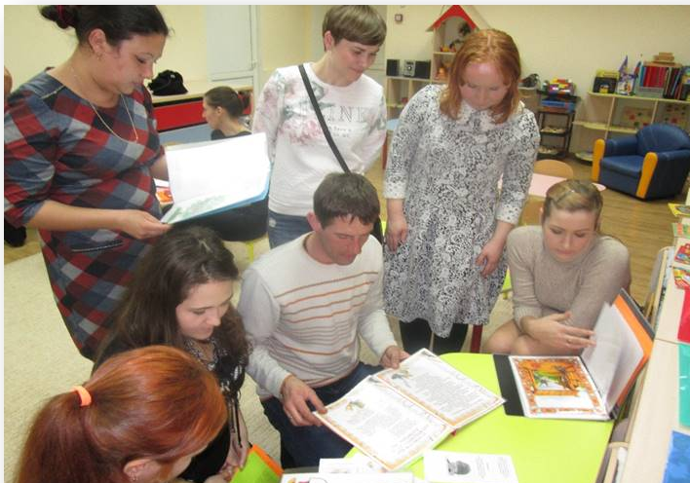
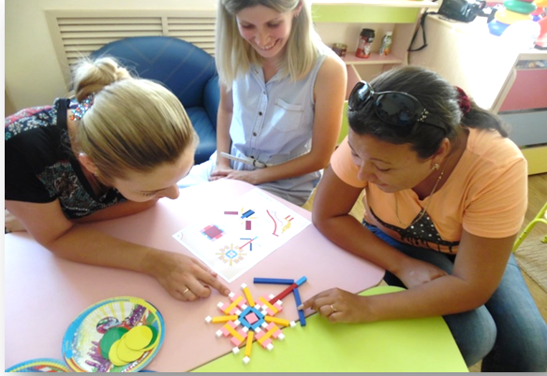
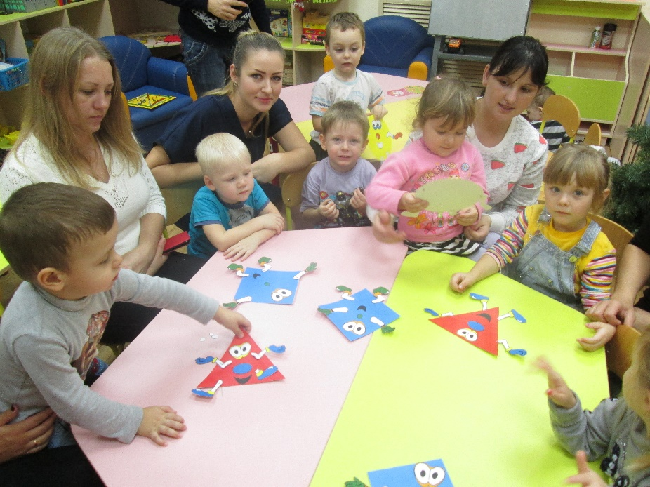
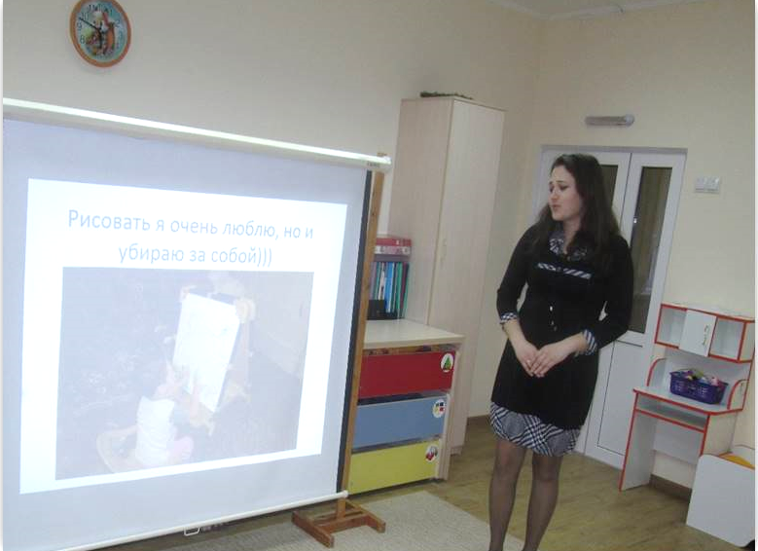

Slide 4





Slide 5
МУЗЫКАЛЬНО-ХУДОЖЕСТВЕННАЯ ДЕЯТЕЛЬНОСТЬ
ДВИГАТЕЛЬНАЯ
ДЕЯТЕЛЬНОСТЬ
ТЕХНОЛОГИЯ
КВЕСТ
ПОЗНАВАТЕЛЬНО-ИССЛЕДОВАТЕЛЬСКАЯ ДЕЯТЕЛЬНОСТЬ
КОММУНИКАТИВНАЯ
ДЕЯТЕЛЬНОСТЬ
ПРОДУКТИВНАЯ
ДЕЯТЕЛЬНОСТЬ

Slide 6

Цели проекта.
Создать условия для построения единой содержательной линии между физическим и интеллектуальным развитием воспитанников, средствами квест технологии.
Обеспечить открытость образовательного пространства и установление партнерских отношений с родителями при реализации проекта.
Создать условия для формирования готовности педагогов к применению квест – технологии в условиях реализации ФГОС ДО.

Slide 7
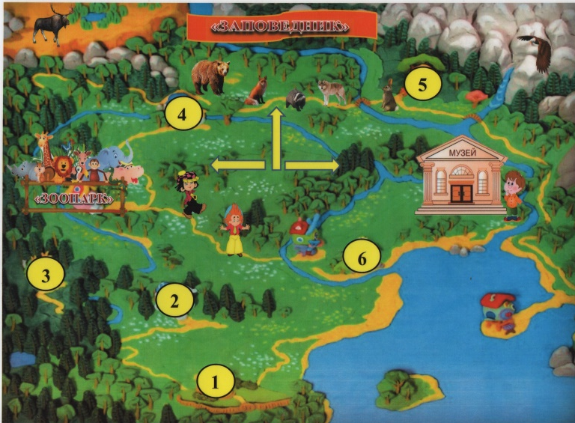
Создать условия для построения единой содержательной линии между физическим и интеллектуальным развитием воспитанников, средствами квест технологии.
Эко – квест на основе кубанских народных подвижных игр «Знатоки природы!»
1. «Кубанский лес!» - ритмическая разминка.
2. «Дикие животные кубанских лесов!» –интерактивная познавательная игра .
3. «Игры для зверят» – подвижная кубанская народная игра «Иван – косарь и звери».
4. «Знатоки природы!» – познавательная игра в движении.
5. «Санитары леса» – игра эстафета.
6. «Живое свойство воды!» – игра экспериментирование.

Slide 8

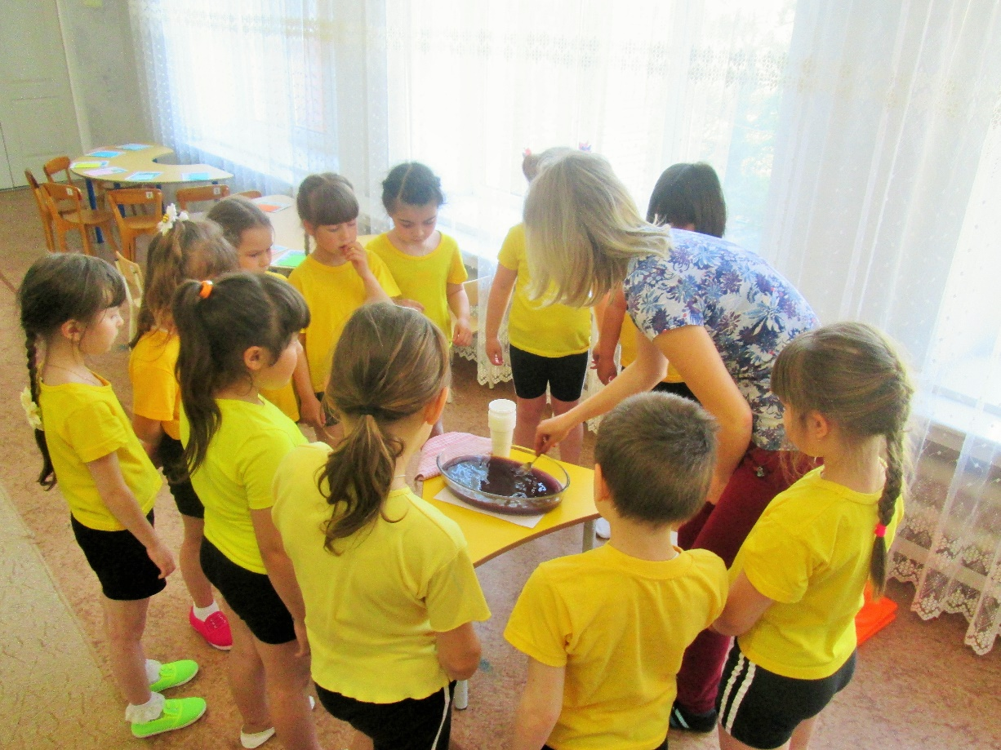
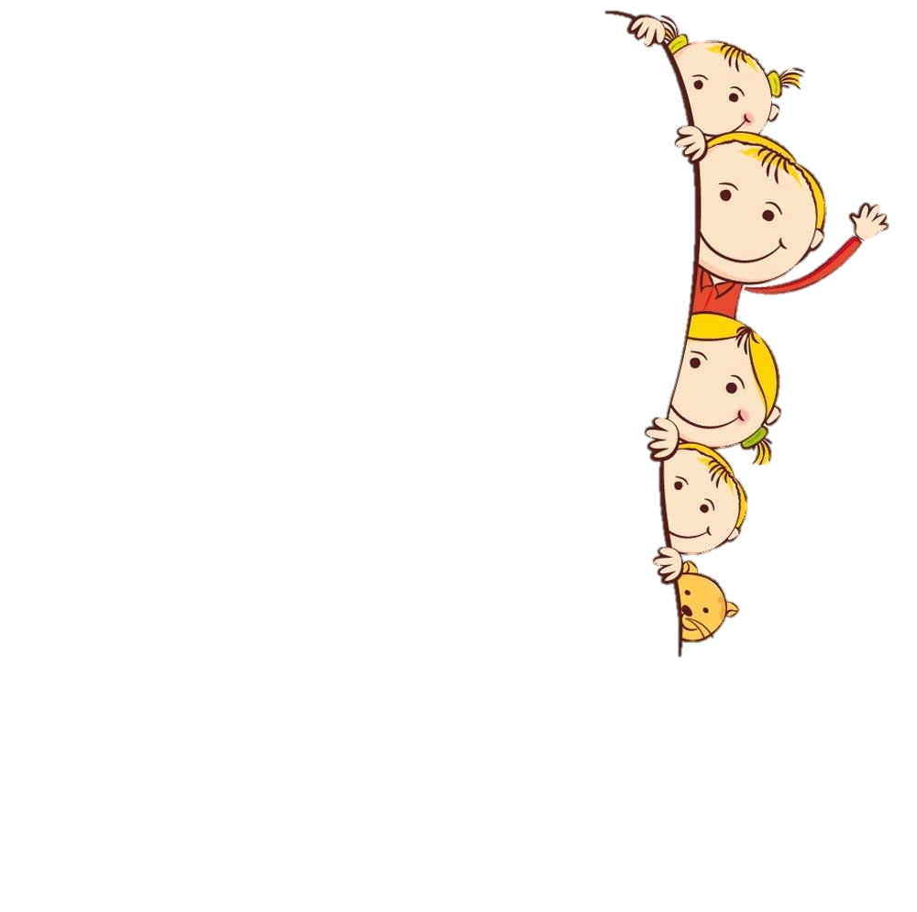

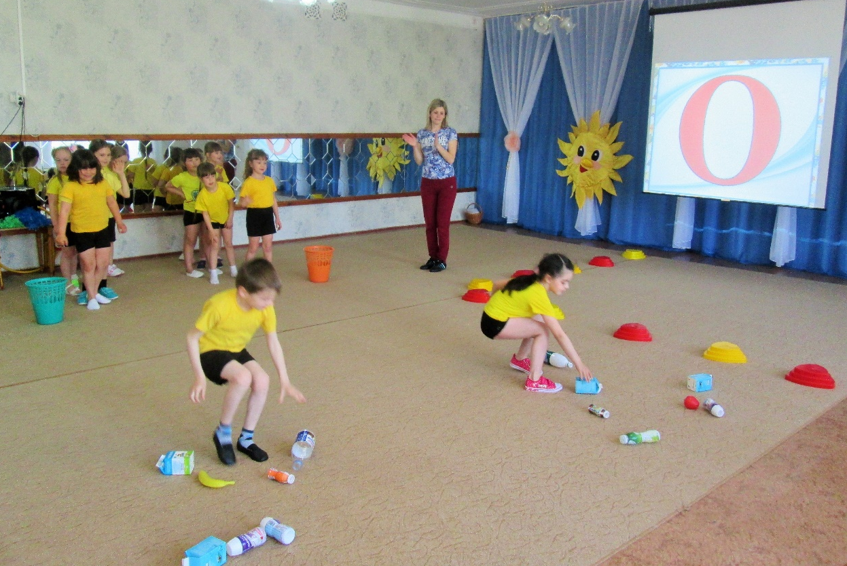
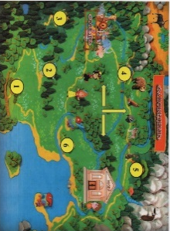

Slide 9

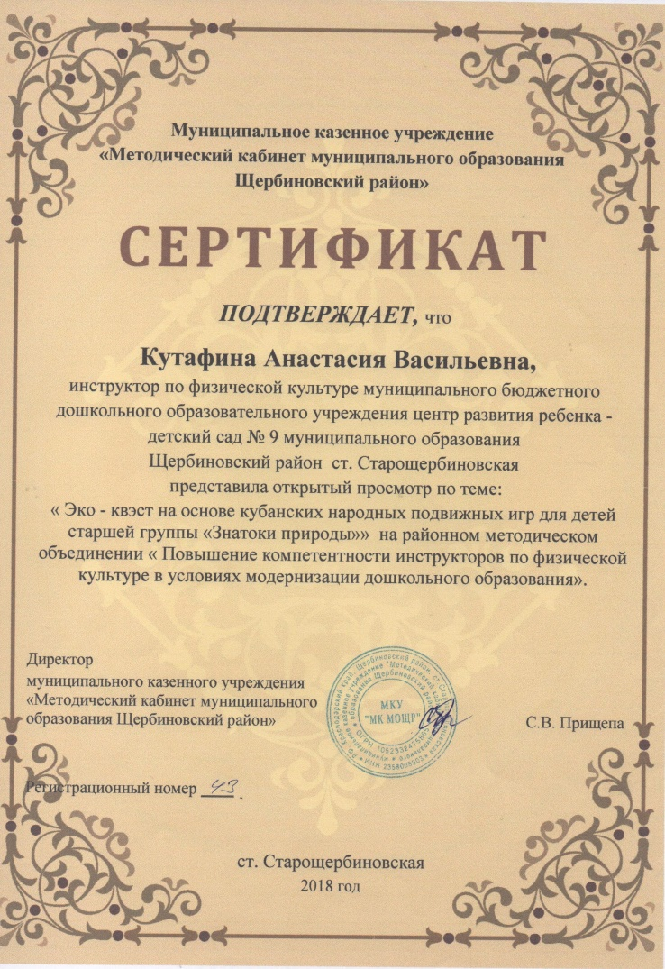

Slide 10
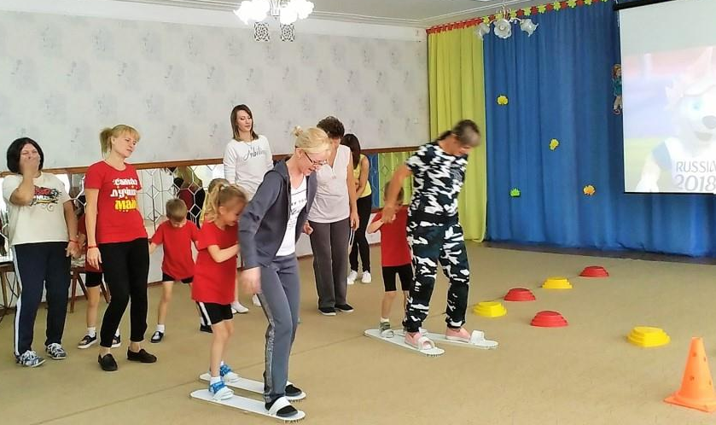
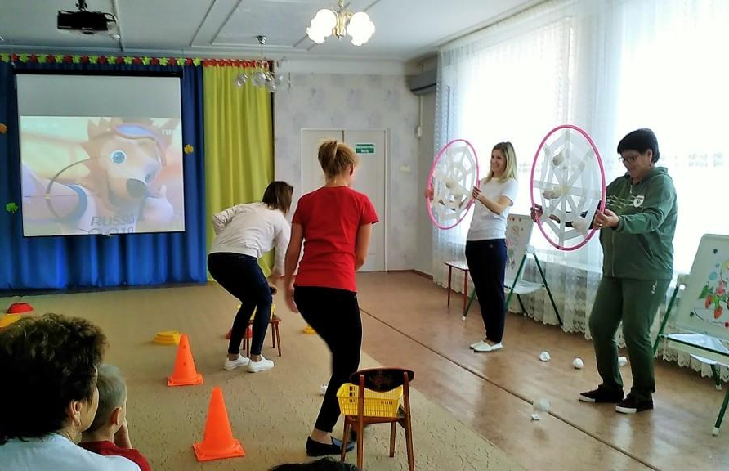
Обеспечить открытость образовательного пространства и установление партнерских отношений с родителями при реализации проекта.
Интерактивная квест – игра спортивно – оздоровительной направленности с родителями и детьми
«В гостях у Забиваки!»

Slide 11


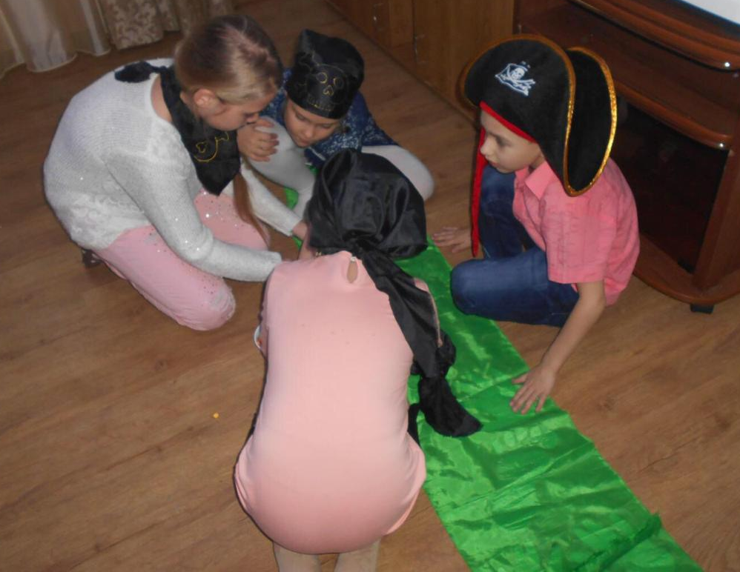
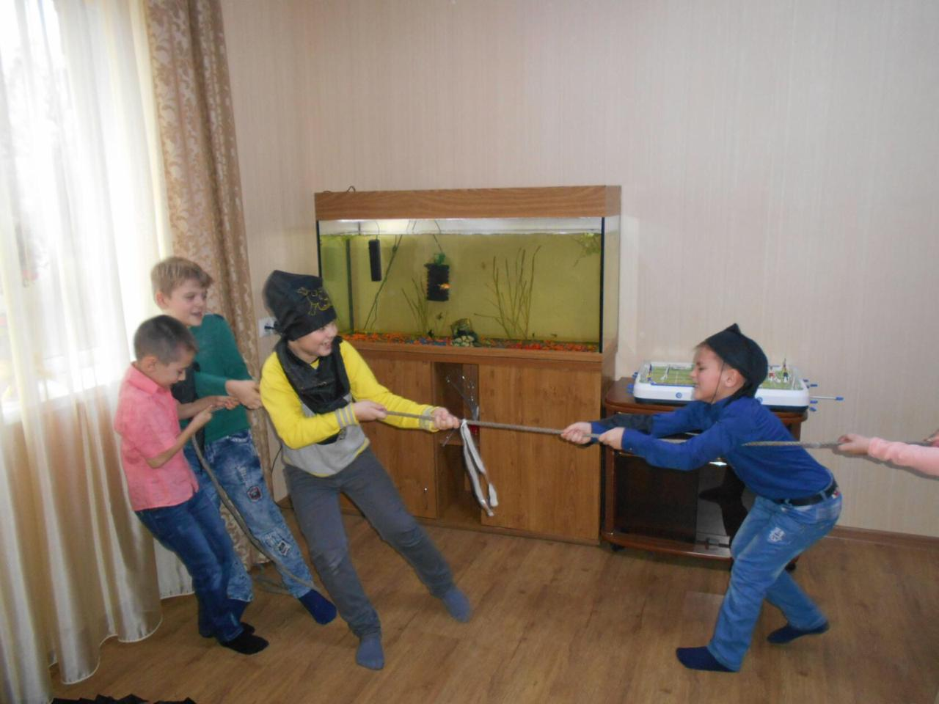
Копилка
«Квест – идей»

Slide 12


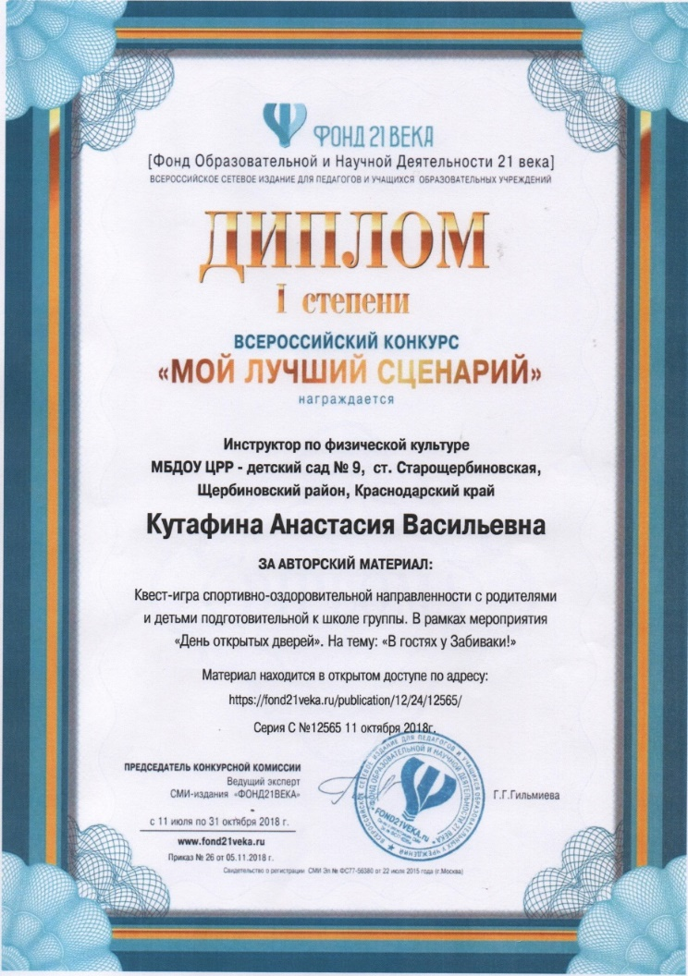

Slide 13
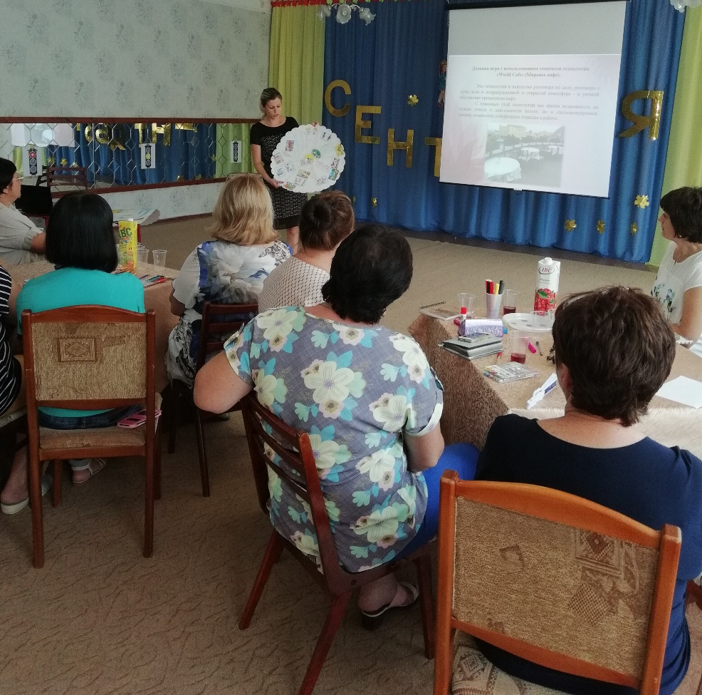
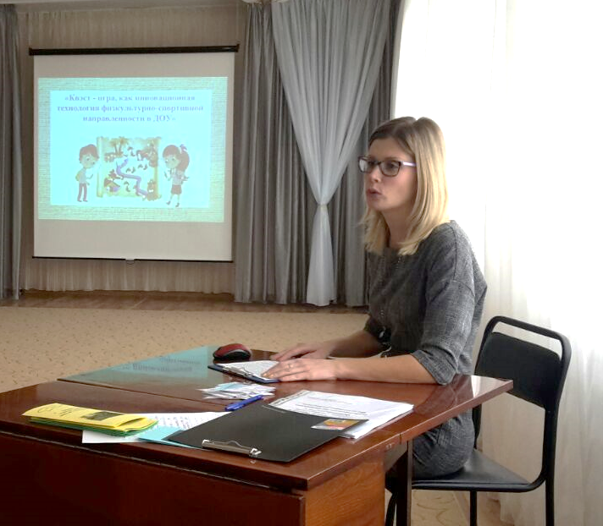
Создать условия для формирования готовности педагогов к применению квест – технологии в условиях реализации ФГОС ДО.

Slide 14


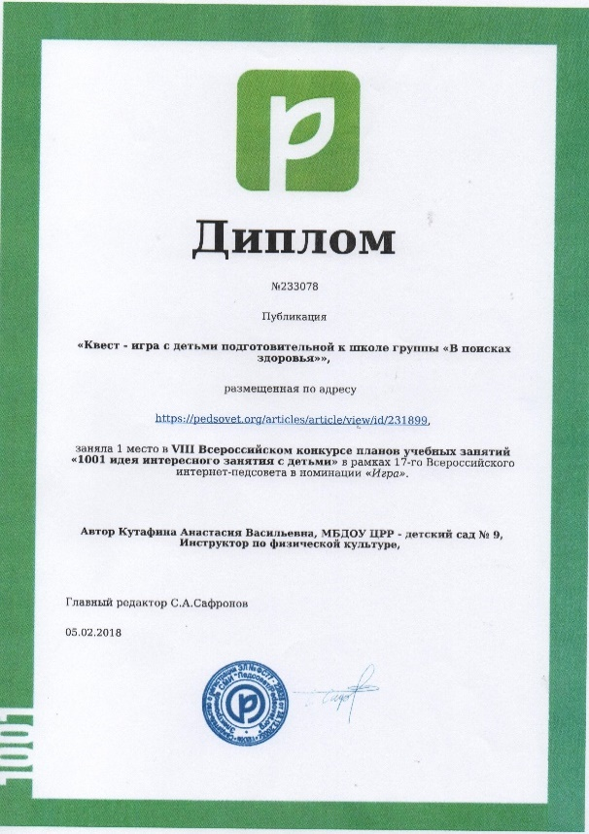
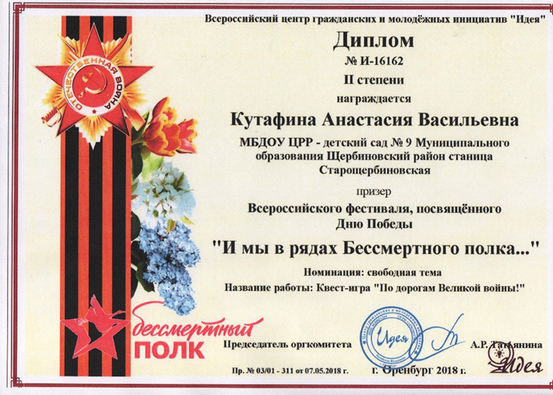


Slide 15
